Slide 1


Казначейское Сообщество PEMPAL
Результаты и планы на будущее
Будапешт
5 июля 2018 г.

Slide 2

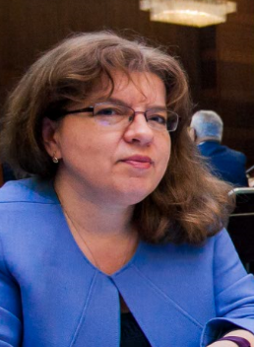
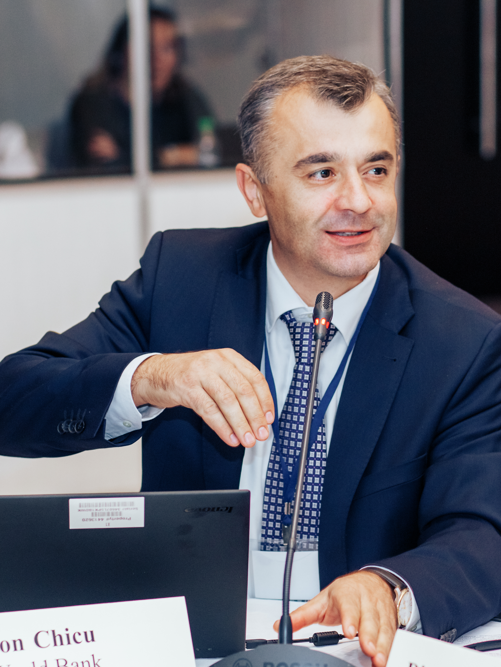
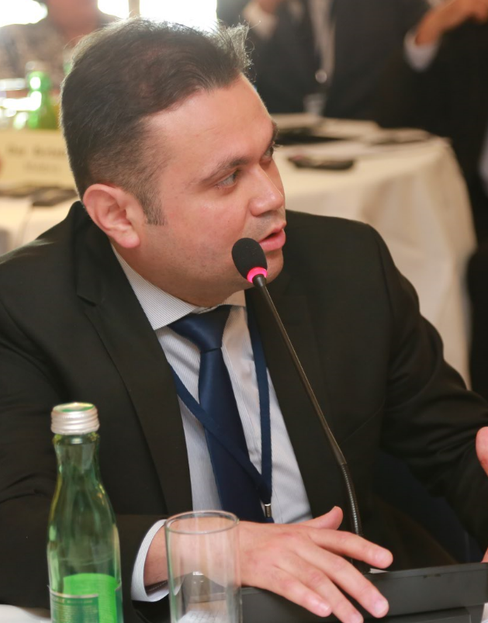
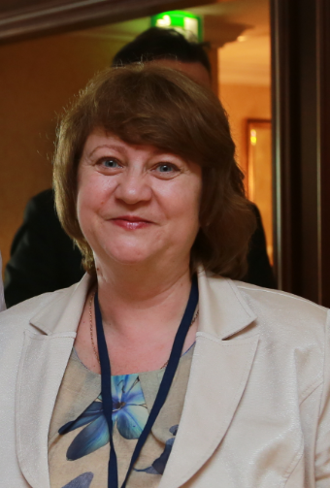
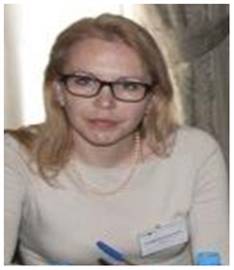
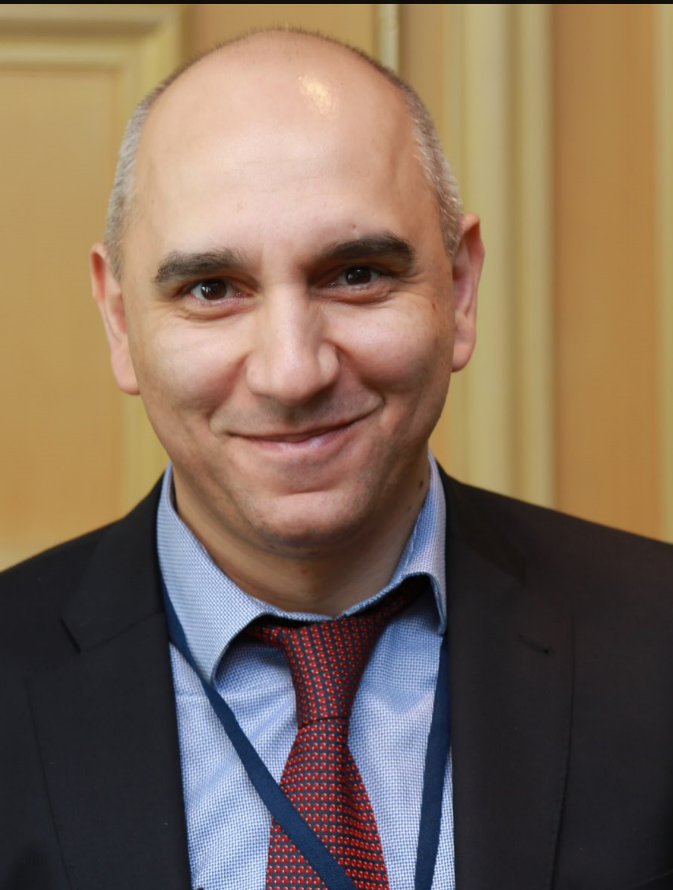
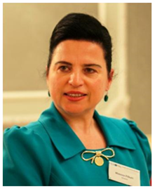
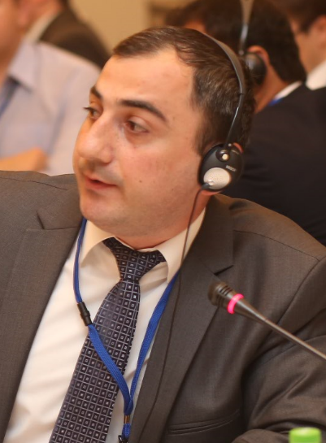
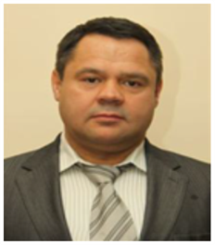
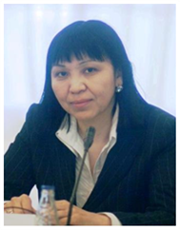

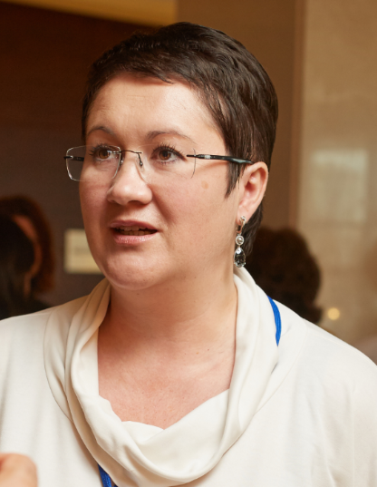
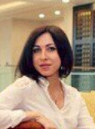
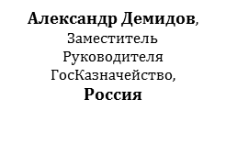
Исполнительный Комитет
Казначейского
Сообщества
Елена Никулина
Руководитель программы PEMPAL,
Ион Кику,
Координатор КС (бывший)
Илиас Туфан,
Вице-председатель КС,
Руководитель Департамента, Казначейство,
Турция
Анжела Воронин,
Председатель КС Руководитель ГосКазначейство,
Молдова
Людмила Гурьянова
Вице-председатель КС,
Заместитель Руководителя
ГосКазначейство
Беларусь
Назим Касумзаде
Руководитель Департамента, Гос. Казначейское Агентство,
Азербайджан
Албания
Леван Тодуа
Руководитель Департамента, Гос. Казначейство,
Грузия
Зайфун Ерназарова
Руководитель Департамента, Министерство Финансов,
Казахстан
Елена Слижевская
Член ресурсной команды КС, ВБ
Екатерина Залеева
Секретариат,ВБ

Slide 3

Стратегический план КC
Разработан в соответствии:
  Со Стратегией PEMPAL 2017-2022
  С результатами опросов членов Казначейского Сообщества, в т. ч. в Вене, в июне 2017г., и в Тиране, в мае 2018г.
Призван обеспечить
достижение стратегических целей КС PEMPAL:
  Способствование продвижению приоритетных для членов КС реформ УГФ, с акцентом на реформирование национальных казначейств
  Предоставление членам КС качественных ресурсов и услуг знаний
  Формирование в странах КС высокопрофессионального сообщества казначейских специалистов
  Вовлечение высшего руководства казначейств стран членов в поддержку деятельности КС и сети PEMPAL в целом.

Slide 4
Деятельность КС продолжает осуществляться по 4-м основным тематическим направлениям
Function
Эволюция роли и функций казначейства
IT
Использование информационных технологий в казначейских операциях
Cash
Управление ликвидностью
A/R
Бухгалтерский учет и финансовая отчетность в публичном секторе

Slide 5
Мероприятия, проведенные за период июль 2017 - май 2018г.
Пленарные заседания КС
1 Пленарное заседание, в котором участвовало 44 члена КС из 15 стран (Тирана 2018)
Семинары малого формата
3 малоформатных семинара (Кишинев и Баку), с участием 116 членов КС
Тематические видеоконференции
3 видеоконференции с участием 54 членов КС
Исполнительный Комитет
4 заседания Исполнительного Комитета (в т. ч. 3 видеоконференции и одно очное заседание в Тиране)

Slide 6
Действующие тематические группы в составе КС
Группа по Управлению ликвидностью (13 стран).
Группа «Эволюция роли и функций казначейства» (15 стран)
Группа по бухгалтерскому учету и отчетности в публичном секторе (14 стран)
Группа по использованию ИТ в казначейских операциях (11 стран)

Slide 7

Группа «Управление ликвидностью»
Основана в 2015г. В состав группы входят 13 стран (Албания, Азербайджан, Беларусь, Грузия, Казахстан, Киргизстан, Македония, Молдова, Российская Федерация, Таджикистан, Турция, Хорватия и Черногория)
С момента основания группа провела:
  3 тематических семинара (Анкара, Москва, Кишинев)
  6 видеоконференций
  1 тематический опрос
В 2018 финансовом году группа провела 1 мероприятие:
  Тематический семинар в Кишиневе – октябрь 2017г.

Slide 8

Основные промежуточные результаты работы группы «Управление ликвидностью»
Изучен опыт Албании, Азербайджана, Грузии, Молдовы, Турции и России в управлении ликвидностью
Члены группы углубили свое понимание в таких аспектах как функционирование ЕКС, инструменты активного управления ликвидностью, тагетирование кассовых остатков, взаимодействие с центральными банками, взаимодействие с функцией управления долгом.
Подготовлены продукты знаний - Отчет по результатам тематического опроса по функционированию ЕКС в странах КС, Записка о сервисных соглашениях с центральными банками.

Slide 9

Группа «Использование ИТ в казначейских операциях»
Основана в 2013г. В состав группы входят 11 стран (Албания, Азербайджан, Беларусь, Грузия, Казахстан, Киргизстан, Молдова, Российская Федерация, Таджикистан, Турция и Украина)
С момента основания группа провела:
  4 семинара (Минск, Тбилиси, Кишинев, Баку)
  3 учебных визита (Анкара, Сеул, Вена)
  8 видеоконференций
В течении 2018-го финансового года группа провела 3 мероприятия :
  2 видеоконференции: 12 декабря 2017г.
  и 1 марта 2018 г.
  Тематический семинар в Баку –
  10-12 апреля 2018г.

Slide 10
Основные результаты работы группы
Изучен опыт и уроки ряда стран во внедрении ИСУГФ, обсуждены возможности их применения в странах КС (Азербайджан, Австрия, Беларусь, Грузия, Молдова, Казахстан, Россия, Турция, Южная Корея)
Углублено понимание вопросов организации служб ИТ поддержки в Министерствах финансов / Казначействах
Обсуждены совместно с группой по бух. учету подходы к автоматизации бух учета и финансовой отчетности на уровне бюджетных организаций (Баку, 2018)
Ознакомление с ресурсами ПС ИСУГФ Всемирного Банка
Библиотека PEMPAL пополнена материалами проведенных мероприятий, доступными для дальнейшего использования

Slide 11
Основные результаты работы группы – примеры из стран
Коллеги из Беларуси использовали экспертное коллегиальное мнение членов группы в процессе составления Концепции новой ИСУГФ
Коллеги из Грузии получили в Сеуле новые идеи по интеграции казначейской информационной системы с системой государственных закупок.
Коллеги из Таджикистана углубили понимание функциональности турецкой информационной системы, что позволило им адаптировать ее к потребностям своей страны.

Slide 12
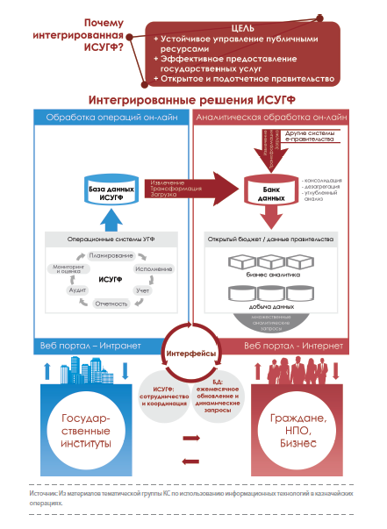
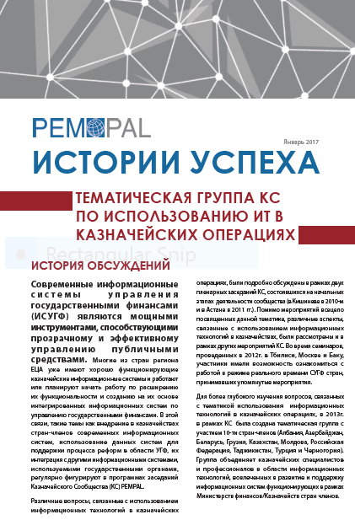
Опубликована успешная история тематической группы
Notes:
Краткая характеристика (демонстрация) нового вебсайта PEMPAL. Со слайда есть гиперлинк на сайт PEMPAL. Отметить особо библиотеку, и показать где находится информация о мероприятиях КС. Упомянуть про Новости, анонсы мероприятий и 3 языка сайта. В конце упомянуть еще раз про Продукты знаний и показать где размещены на сайте.

Slide 13

Группа «Бухгалтерский учет и отчетность в публичном секторе»
В 2013г. основаны группы по 3-м направлениям:
  - Учет государственных активов
  - Консолидация финансовой отчетности
  - Стандарты бухгалтерского учета
Последняя продолжает работу в настоящее время в составе 14 стран (Албания, Азербайджан, Беларусь, Грузия, Казахстан, Киргизия, Македония, Молдова, Россия, Таджикистан, Турция, Черногория, Хорватия и Украина)
С момента основания группа по Стандартам бухгалтерского учета провела:
  4 семинара (Подгорица, Тбилиси, Минск, Баку)
  1 видеоконференцию
В течении 2018-го финансового года группа провела
Тематический семинар в Баку, Азербайджан – 12-13 апреля 2018 г.

Slide 14
Основные результаты работы группы:
Предоставлена коллегиальная экспертная поддержка нескольким странам в т. ч. Черногории, Грузии и Беларуси в вопросах внедрения международных стандартов
Рассмотрены методология анализа несоответствий между национальной методологией и международными стандартами и примеры ее применения
Изучен опыт ряда стран во внедрении стандартов бухгалтерского учета, соответствующих международным
Совместно с группой по ИТ проведено обсуждение подходов к автоматизации бухгалтерского учета и отчетности на уровне бюджетных организаций (Баку 2018)

Slide 15
Группа «Эволюция роли и функций казначейства»
Основана в 2016г. В состав группы входят 15 стран (Албания, Азербайджан, Aрмения, Беларусь, Болгария, Грузия, Казахстан, Киргизстан, Молдова, Российская Федерация, Сербия, Таджикистан, Турция и Украина и Хорватия)
Предложения группы сформировали тематику годовых пленарных заседаний КС
  2016г - Эволюция роли и функций казначейства (Кишинев),
  2017г – Управление рисками в казначеской деятельности (Вена),
  2018г – Измерение и мониторинг эффективности деятельности Казначейств (Тирана)
В течении 2018-го финансового года группа провела
  Тематическую видеоконференцию - апрель 2018г (опыт реорганизации Казначейской системы Молдовы)

Slide 16
Продукты знаний, разработанные в рамках КС
Практическое руководство по консолидации финансовой отчетности, 2016г.
Записка о сервисных соглашениях с центральными банками, 2017г.
Отчет о результатах опроса по практике функционирования единого казначейского счета в странах-членах PEMPAL, 2016г.
Интеграция бюджетной классификации и плана счетов, примеры успешной практики стран КС, 2014г.
Итоговый отчет о работе тематической группы КС по управлению активами, 2015г.

Slide 17
Планы на 2019 фг
Группа по управлению ликвидностью планирует на осень тематическое заседание, совмещенное с учебным визитом (рассматриваются в качестве мест проведения – Венгрия, Швеция, Австрия)
Группа по использованию Информационных технологий планирует на весну тематическое заседание совмещенное с учебным визитом (место проведения определяется)
Группа по бух. учету и отчетности планирует обсудить возможность совместного мероприятия с программой PULSAR. Запланирована также работа над новой версией документа о подходах к дизайну бюджетной классификации и плана счетов
Группа Эволюция роли и функций казначейства продолжит видеоконференции и будет формировать повестку дня пленарного заседания (5 стран выразили готовность принять пленарное заседание весной 2019 г.)
Notes:
- Краткая информация о решениях принятых в рамках заседания ИК ПС PEMPAL в Вене, относительно новой Стратегии PEMPAL .
Представление информации о порядке проведения опроса членов КС в рамках заседания в Кишиневе
Краткая информация о Плане деятельности на 2017ф.г. (бюджет, формат запланированных мероприятий)

Slide 18
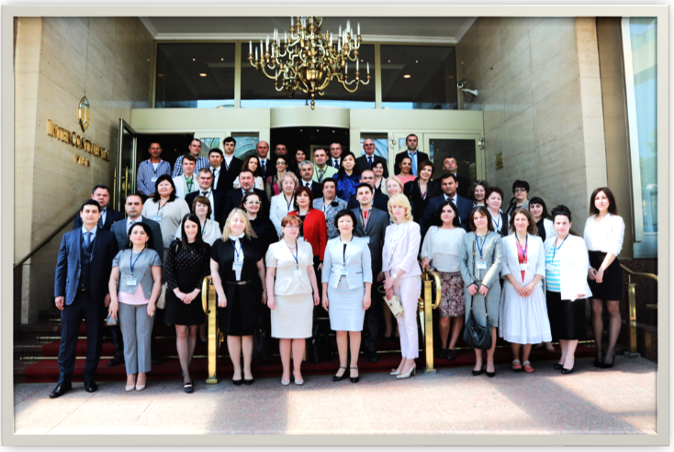
Благодарим за внимание!

